Slide 1
научные стажировки, педагогическая практика, трудоустройство для аспирантов, поступивших в 2022 году
Служба
Содействия
Трудоустройству
(кабинет 452)

Slide 2
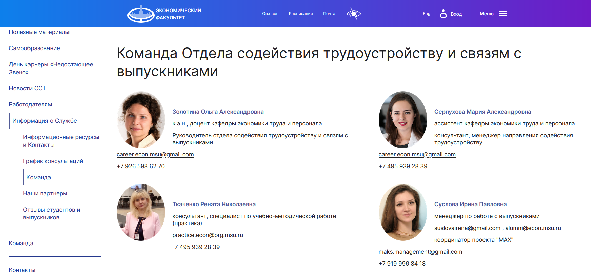

Slide 3
ОТДЕЛ СОДЕЙСТВИЯ ТРУДОУСТРОЙСТВУ(452 каб.)
практики
стажировки
стажировки проводятся по желанию студентов;
трудоустройство
резюме;
обязанности стажера могут выходить за рамки учебной программы;
после стажировки можно получить постоянное рабочее место в компании
подготовка к первому собеседованию
написание мотивационного письма;
Педагогическая практика

Slide 4
Научные Стажировки можно пройти в этих организациях и компаниях:
Центральный банк РФ (стажировка 6 мес.)
Акционерный коммерческий банк «Держава»
АО "АЛЬФА-БАНК»
ЮНИКРЕДИТ БАНК
ПАО «Сбербанк»
Институт экономической политики имени Е.Т. Гайдара
ОАО РЖД
ООО "КБ Стрелка« (международная компания. Развитие городской среды)
Правительство Москвы (стажировка 6 мес.)
SBS Consulting (стажировка 9 мес.)
Инновационный центр «Безопасный транспорт» (Метрополитен г. Москвы)
ГАЗПРОМНЕФТЬ - СМАЗОЧНЫЕ МАТЕРИАЛЫ (международный маркетинг)
ДОМ.РФ
ЕВРАЗИЙСКАЯ ЭКОНОМИЧЕСКАЯ КОМИССИЯ, Департамент макроэкономической политики
Министерство финансов РФ (МИНФИН РОССИИ)Департамент международных финансовых отношений

Slide 5
16. «Технологии доверия" (ранее PwC Russia)
Яндекс
«Деловые Решения и Технологии» (прежнее название Deloitte)
ООО "Центр аудиторских технологий и решений – аудиторские услуги» (ранее ey)
АО «миц» (ранее кантар)
OZON
PROCTER&GAMBLE
АО «Русатом инфраструктурные решения» (Росатом)
Министерство социального развития Московской области
Институт мировой экономики и международных отношений (ИМЭМО), Департамент науки и инноваций, отдел экономики и инноваций
ООО «СМ Про»
Компания ЕВРАЗ
Научный парк МГУ
ООО "Международное инвестиционно-правовое агенство«
ПАО «Объединенная авиастроительная корпорация»
Фонд "Центр экономического анализа и прогнозирования" (Фонд ЦСР)
Центр экономики инфраструктуры

Slide 6
Подбор педагогической практики с помощью специалиста СТ (452 каб.)
Подать заявку на стажировку через zip.econ
Авторизуемся логином и паролем от on.econ.msu.ru
Входим в Личный кабинет
Нажимаем вкладку «Выбор практики»
Нажимаем кнопку «Найти!»
Выбираете место практики из представленного списка организаций (у всех организаций из списка заключен договор с ЭФ МГУ)
Если в списке нет организации, в которой Вы хоте ли бы пойти практику, выбираете пункт №1 «Индивидуальный подбор практики с помощью специалиста ССТ»
Заполняете разделы: «Название компании», «Период практики» и «Примечание», где необходимо указать 2-3 департамента/управления/ отдела в которых Вы хотите пройти практику
Нажмите на вкладку «Подать заявку»
Период рассмотрения Вашей заявки составляет 3-4 недели, поэтому заявку следует подавать заблаговременно
Ожидаете подтверждения заявки на практику в Личном кабинете

Slide 7
Статусы заявки в личном кабинете zip.econ.msu.ru
Заявка принята к рассмотрению
Специалист ССТ принял Вашу заявку в работу
Отклонена, превышен лимит запросов
В компании нет мест для практикантов, выберите новое место практики
Заявка отклонена
Ваша кандидатура не одобрена, выберите новое место практики
Заявка рассматривается работодателем
Компания взяла в работу Ваше резюме
Заявка утверждена работодателем
Ваша кандидатура одобрена на прохождение практики

Slide 8
Как составить резюме, написать мотивационное письмо, подготовиться к первому собеседованию?
Все о резюме: https://www.econ.msu.ru/students/eas/cv/
Составление резюме
Открываем zip.econ.msu.ru
Авторизуемся логином и паролем от on.econ.msu.ru
Выбираем <Личный кабинет>
Нажимаем на вкладку <Портфолио>
Заполняете форму
После подтверждения резюме специалистом ССТ, его можно скачать и отправить работодателю
Как составить мотивационное письмо и подготовиться к первому собеседованию: https://www.econ.msu.ru/students/eas/job_offer/employment/
Видео-материалы советов от HR компаний: https://www.econ.msu.ru/students/eas/infost/video/
Профориентация: https://www.econ.msu.ru/students/eas/infost/vocational_quidance/
Консультирование студентов по всем вопросам: сотрудники отдела ССТ 452 каб.

Slide 9
Ресурсы и контакты отдела ССТ
vk.com/ssteconom
sst.econ.msu
Все карьерные мероприятия МГУ: telegram.me/CareerMSU Вакансии для студентов и выпускников МГУ:telegram.me/vacancyMSU
Подписаться на рассылку
создав резюме на zip.econ.msu
оставив заявку в группе ВК
написав нам на почту
Контакты ССТ
career.econ.msu@gmail.com
+7 (495) 939-28-39 +7 (926) 598-62-70

Slide 10
Ресурсы, на которых можно подобрать практики, стажировки, вакансии
Практики
Полезные ресурсы
Стажировки
Сайт ЭФ МГУ
Трудоустройство
Работа для студентов от Центра Занятости Населения Москвы
Факультетус
Портал о поиске работы и карьере: https://changellenge.com/

Slide 11
Если Вам хочется личного общения со специалистом СТ и вам не подходит электронная подача заявки на практику, или есть вопросы по научной стажировке, мы ждем Вас в 452 каб. С 11.00 ч. До 17.00 ч., с понедельника по пятницу

